Slide 1
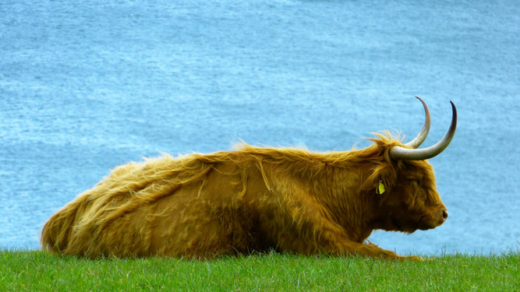
在牛肚子里旅行
语文 三年级 上册 配人教版
主讲人：xippt
时间: xxx

Slide 2
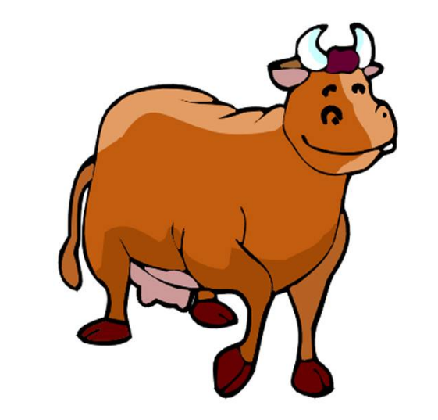
新课导入
人们为了办事或游览从一个地方到另一个地方叫“旅行”，你一定去过很多地方旅行，今天我们来学习一次特殊的“旅行”——在牛肚子里的旅行！

Slide 3
字词乐园
会写字
lǚ
zán
lián
jiù
旅
咱
怜
救
mìnɡ
pīn
sǎo
wèi
命
拼
扫
胃

Slide 4
字词乐园
会写字
ɡuǎn
ɡānɡ
liú
lèi
suàn
管
刚
流
泪
算

Slide 5
字词乐园
易错提示
管：“官”不要写成“宫”。
算：“目”不要写成“日”。

Slide 6
字词乐园
zán
会认字
咱
组词：咱们 咱家
tōu
偷
组词：偷偷 小偷
dā
答
组词：答应 答理 爱答不理

Slide 7
字词乐园
yìnɡ
会认字
应
组词：答应 应对 里应外合
juǎn
卷
组词：卷起 打卷 风卷残云
ɡǔ
骨
组词：骨头 腿骨

Slide 8
字词乐园
chǐ
会认字
齿
组词：牙齿 齿轮 唇亡齿寒
jiáo
嚼
组词：嚼碎 嚼烂 细嚼慢咽
tūn
吞
组词：吞并 吞下 狼吞虎咽

Slide 9
字词乐园
wèi
会认字
胃
组词：胃口 反胃 开胃
bēi
悲
组词：悲伤 悲哀 兔死狐悲
yàn
咽
组词：咽下 咽唾沫

Slide 10
字词乐园
jī
会认字
几
组词：几乎 茶几 窗明几净
lèi
泪
组词：眼泪 流泪
mī
眯
组词：眯缝 眯着眼

Slide 11
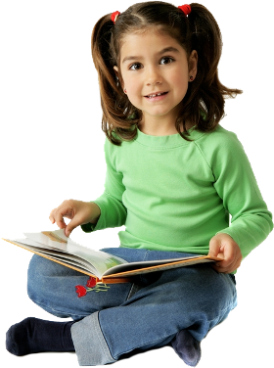
字词乐园
词语解释
可怜：值得怜悯。
贮藏：储藏。
悲哀：哀伤痛苦。
几乎：差不多，接近。
细嚼慢咽：慢慢地吃东西。引申慢慢去体味。
笑眯眯：指微笑时上下眼皮稍稍合拢的样子。

Slide 12
字词乐园
词语运用
老奶奶（ ）地端出饭菜放到这个好几天都没有吃饭的（ ）的孩子面前，叮嘱他要（ ）。
笑眯眯
可怜
细嚼慢咽

Slide 13
字词乐园
词语积累
含有近义词的成语
细嚼慢咽
和颜悦色
狂风暴雨
欢天喜地
粉身碎骨
良师益友

Slide 14
字词乐园
近义词
可怜---
哀怜
贮藏---
储藏
悲哀---
悲伤
反义词
悲哀---
欢乐
勇敢---
胆怯
细嚼慢咽---
狼吞虎咽

Slide 15
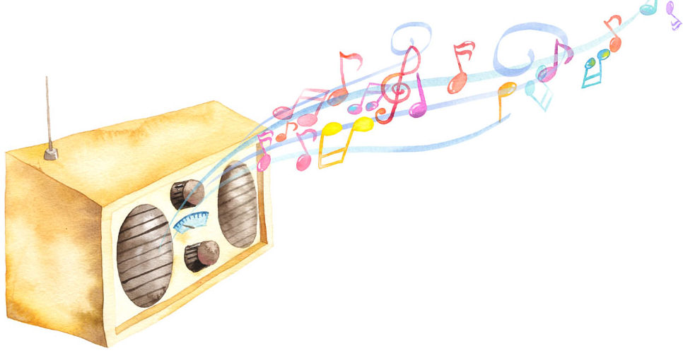
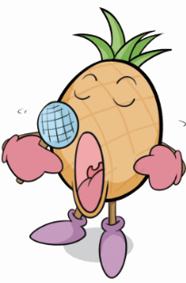
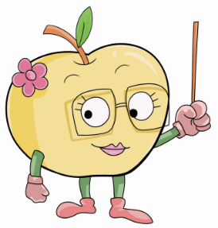
课文朗读
小喇叭朗读开始了，点一点音箱，一起听。
边听边想：课文主要写了什么？

Slide 16
初步感知
初步感知1
1.课文主要写了什么？
课文主要写了两只小蟋蟀玩捉迷藏，其中一只叫“红头”的蟋蟀不幸误入牛肚子里，在牛肚子里做了一次惊险的“旅行”，最后侥幸逃脱的危险经历。

Slide 17
初步感知
初步感知2
2.课文可以分成几部分？各部分大意是什么？
第一部分（第1-7自然段）：介绍红头进入牛肚子里的原因。
第二部分（第8-20自然段）：具体描写红头在牛肚子里的旅行的过程。

Slide 18
重难点解析
重难点1
红头到牛肚子里旅行的原因是什么？
红头和青头玩( )的游戏时，红头躲在( )，只露两只眼睛( )。正在这时，一头大黄牛从红头后面慢慢走过来，红头做梦也没有想到，大黄牛突然低下头来（ )。可怜的红头还没有来得及( )，就和草一起被大黄牛（ ）了。
捉迷藏
草堆里
偷偷地看
吃草
跳开
吞到嘴里

Slide 19
重难点解析
重难点2
红头的旅行，都经过了哪些地方？
红头在牛肚子里随着草一起移动，从第一个胃到了第二个胃，又从第二个胃回到了牛嘴里。这一下，红头又看见了光亮。可是，它已经一动也不能动了。
…………

Slide 20
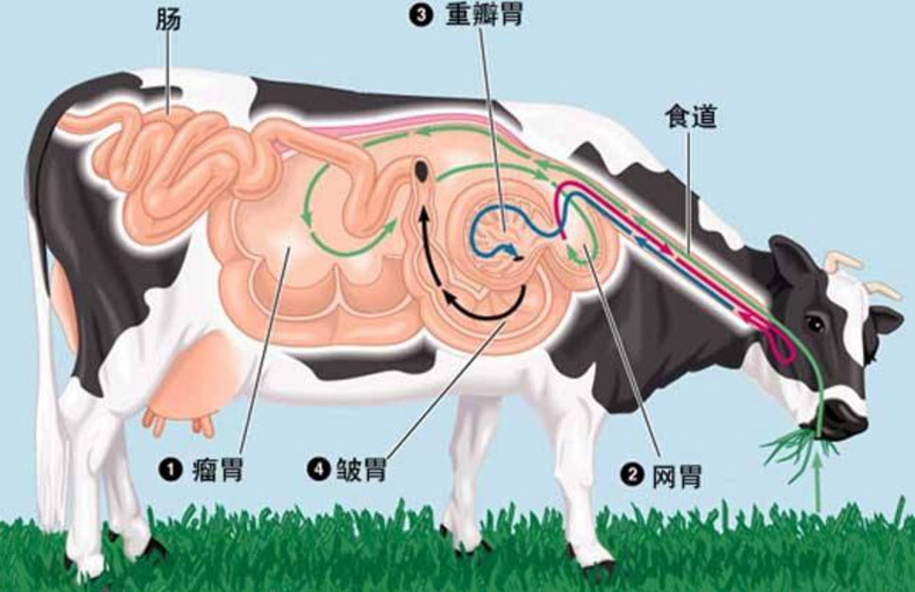
重难点解析
红头的旅行过程

Slide 21
板书设计
在牛肚子里的旅行
起因：红头在草堆时，被牛吃到嘴里
运用知识，帮助朋友
经过：在青头的帮助下经过第一个胃-第二个胃-牛嘴
结果：牛打喷嚏，红头脱险

Slide 22
课堂演练
1.在括号里填上恰当的词语。
偷偷
（ ）地看 （ ）地喊
（ ）的蟋蟀 （ ）的朋友
大声
勇敢
要好
2.给句子加上正确的标点符号。
“ ！ ！” 。
救命啊 救命啊 红头拼命叫了起来
你在哪儿 青头急忙问
“ ？” 。

Slide 23
版权声明
感谢您下载xippt平台上提供的PPT作品，为了您和xippt以及原创作者的利益，请勿复制、传播、销售，否则将承担法律责任！xippt将对作品进行维权，按照传播下载次数进行十倍的索取赔偿！
1. 在xippt出售的PPT模板是免版税类(RF:
Royalty-Free)正版受《中国人民共和国著作法》和《世界版权公约》的保护，作品的所有权、版权和著作权归xippt所有,您下载的是PPT模板素材的使用权。
2. 不得将xippt的PPT模板、PPT素材，本身用于再出售,或者出租、出借、转让、分销、发布或者作为礼物供他人使用，不得转授权、出卖、转让本协议或者本协议中的权利。

Slide 24
课堂演练
3.按课文内容填空。
读了课文后，你知道了牛肚子里一共有（ ） ，前三个胃是（ ）食物的，只有（ ）才是管（ ）的。
四个胃
贮藏
第四个胃
消化

Slide 25
感谢各位的聆听
语文 三年级 上册 配人教版
主讲人：xippt
时间: xxx

